Slide 1
无线宽带技术覆盖范围较广，传输速度较快，为物联网提供高速可靠廉价且不受接入设备位置限制的互联手段。
本章将以Wi-Fi和WiMAX为例讨论无线宽带技术。
第7章
无线宽带网络

Slide 2
内容回顾
第6章介绍了互联网的基础知识
  互联网的基本元素和常见接入方式
  互联网的分层体系结构
  应用层、传输层和网络层的常见协议
本章重点介绍无线网络的组成元素和特点，着重以IEEE802.11和IEEE802.16为例介绍无线局域网技术和无线城域网技术两种无线宽带网络技术的架构和特点。

Slide 3
本章内容
7.1 概述：无线网络
7.2 Wi-Fi：无线局域网
7.3 WiMAX：无线城域网
7.4 展望：无线物联世界
无线网络的基本元素有哪些？无线宽带网络包含哪几种无线网络？

Slide 4


无线网络的组成元素？
无线网络用户
手机，PDA，传感器，……
可无线通信。
可获取有效信息。
公共基础网络

Slide 5
无线网络的组成元素？
基站
将用户与公共基础网络相连的设备。
  蜂窝塔（Cell Tower）
  WiFi接入点（Access Point）
根据不同协议，覆盖范围及传输速率不同。
公共基础网络

Slide 6
无线网络的组成元素？
无线连接
用户与基站、用户与用户或基站与基站之间的数据传输通路。
以无线电波、光波为载体。
支持多种多样的传输速率和传输距离。
公共基础网络

Slide 7
无线网络的组成元素？
自组网
无须基站。用户之间通过自组织的方式形成自组网（Ad-hoc Network）。
地址指派、路由选择等功能由用户自身完成。

Slide 8
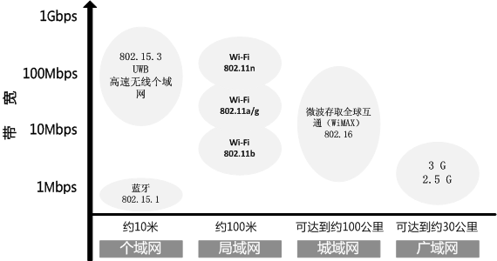
7.1 概述：无线网络分类

Slide 9
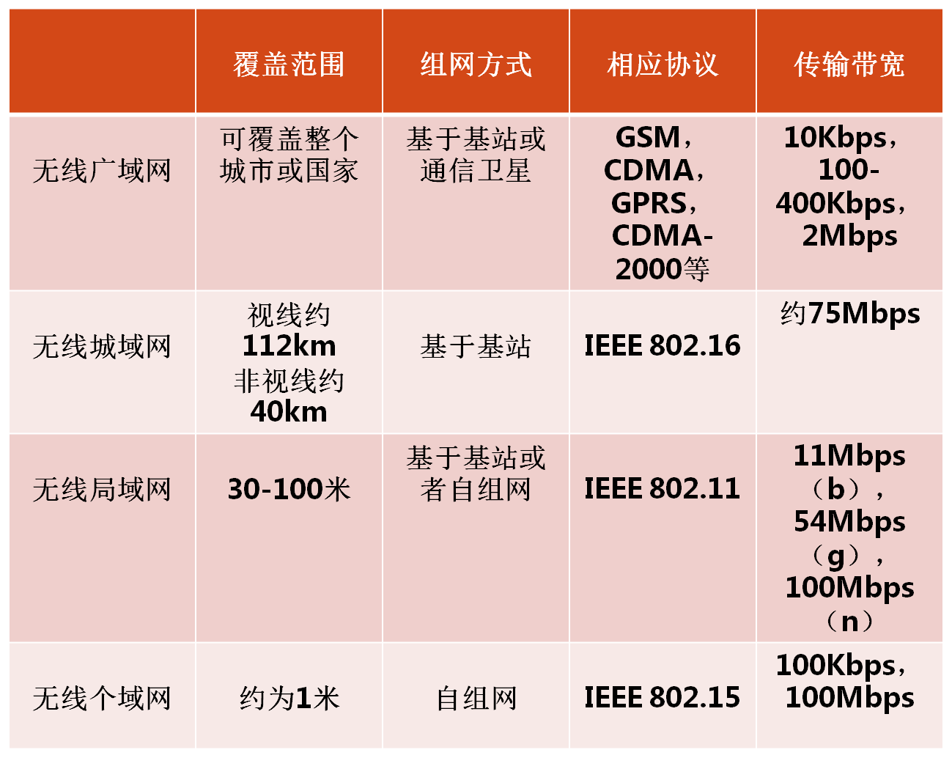
7.1 概述：无线网络→无线宽带网络
传统宽带网络定义：带宽超过1.54Mbps（T1网络带宽）的网络可称为宽带网络。
根据无线网络分类，则
无线宽带网络包括：
Wi-Fi：无线局域网
WiMAX：无线城域网
3G：无线广域网
UWB：超宽带无线个域网

Slide 10
7.1 概述：无线连接的特点
信号强度衰减
  无线信号能量随着传输距离增长而减弱。
非视线传输
  若发送者与接收者之间的路径部分被阻挡，则称其为非视线传输。
  无线信号可能会被阻挡物吸收或迅速衰减。
信号干扰
  相同无线频段的信号会相互干扰，例如2.4GHz。
  外部环境的电磁噪声，例如微波炉、汽车、高压电线。
多径传播
  无线信号由于阻挡物的反射和折射，到达接收端的时间可能略微不同。
无线宽带网络和有线宽带网络的主要区别在于数据链路层和物理层。

Slide 11
7.1 概述：无线连接的特点（续）
无线连接的特点导致的有线信道中不存在的问题：
隐藏终端（Hidden Terminal）问题
  A，B之间可通讯
  C，B之间可通讯
  A，C之间不可通讯
  A，C可能同时向B传输且意识不到彼此之间的干扰
C
B
A

Slide 12
7.2 Wi-Fi：无线局域网
IEEE802.11的架构如何？物理层和数据链路层技术有哪些特点？
Wi-Fi（ Wireless Fidelity）是由Wi-Fi联盟(Wi-Fi Alliance)所持有的一个无线网路通信技术品牌，目的是改善基于IEEE 802.11标准的无线网路产品之间的互通性。随着IEEE 802.11a 及IEEE 802.11g等标准的出现，现在IEEE 802.11 这个标准已被统称作Wi-Fi。
IEEE802.11是IEEE制定的一个无线局域网标准，主要用于解决办公室局域网和校园网中，用户与用户终端的无线接入。由于802.11在速率和传输距离上都不能满足人们的需要，IEEE小组相继推出了一系列802.11标准。不同802.11协议的差异主要体现在使用频段，调制模式和信道差分等物理层技术上。

Slide 13
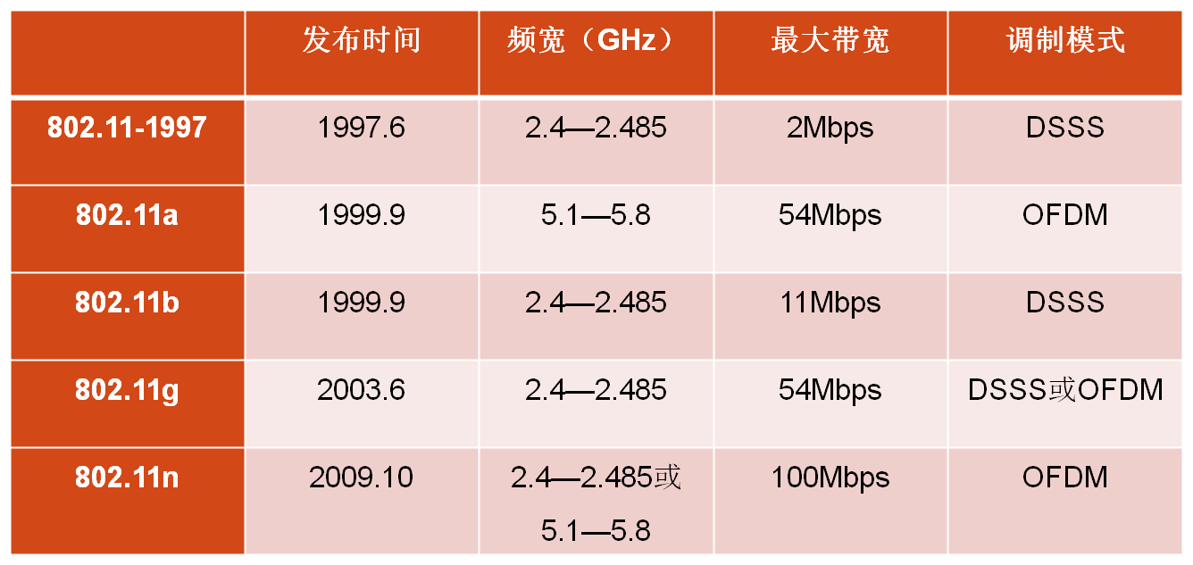
802.11无线局域网的发展

Slide 14
802.11无线局域网的发展
尽管物理层使用技术差异很大，一系列IEEE802.11协议的上层架构和链路访问协议是相同的。如MAC层都使用带冲突预防的载波监听多路访问（CSMA/CA）技术，数据链路层数据帧结构相同以及都支持基站和自组织两种组网模式。下面逐一介绍这些共性。

Slide 15
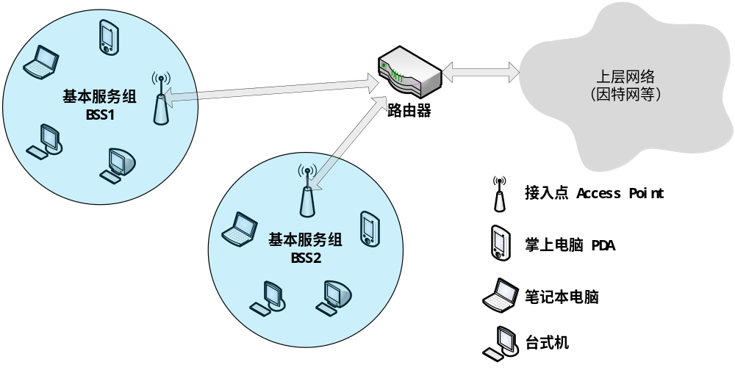
802.11架构

Slide 16
802.11架构：组成部分
基本服务组（Basic Service Set，BSS）是802.11架构中最重要的组成部分。
基站模式
  无线用户（笔记本电脑、PDA、台式机等）：通过与接入点相关联获取上层网络数据。
  接入点（基站）：通过有线网络设备（交换机/路由器）连入上层公共网络。“无线路由器”是接入点和路由器功能的结合体。
自组织模式
  无线用户：每个无线网络用户既是数据交互的终端也是数据传输过程中的路由。

Slide 17
802.11架构：信道、关联及扫描
信道：
  802.11b/g：将85MHz的频宽分为11个不同频段的信道。
  接入点管理者会为每个接入点指定信道。
  不相互干扰的信道中间须隔4个或4个以上其他信道
用户与接入点关联（基站模式）：
  接入点广播的“识别帧”（包含了接入点的MAC地址和服务集表示符）
  用户根据收到的“识别帧”选择与其中一个接入点建立关联
识别帧扫描方式：
  被动扫描，接入点周期性广播“识别帧”。
  主动扫描，首先无线用户主动广播“探测帧”，然后收到“探测帧”的接入点以“回应帧”响应，最后用户根据“回应帧”选择接入点。

Slide 18
802.11介质访问控制协议
介质访问控制协议的目的：避免多个用户同时访问信道
CSMA：（Carrier Sense Multiple Access）用户在发送数据之前先监听信道，信道占用则不发送数据。
CA：（Collision Avoidence）要求建立数据链路层确认/重传机制以避免冲突。
CD：（Collision Detected）检测冲突。
802.11采用带冲突避免的载波监听多路访问协议（CSMA/CA)，而以太网采用带冲突检测的多载波监听多路访问协议（CSMA/CD）。

Slide 19
为什么802.11采用CSMA/CA？
冲突侦测（CD）需要全双工（发送数据同时也可接受数据），硬件代价过高，无线网卡很难同时接收（冲突探测帧）和发送无线信号。
无线信号的衰减特性和隐藏终端问题使冲突很难被侦测。

Slide 20
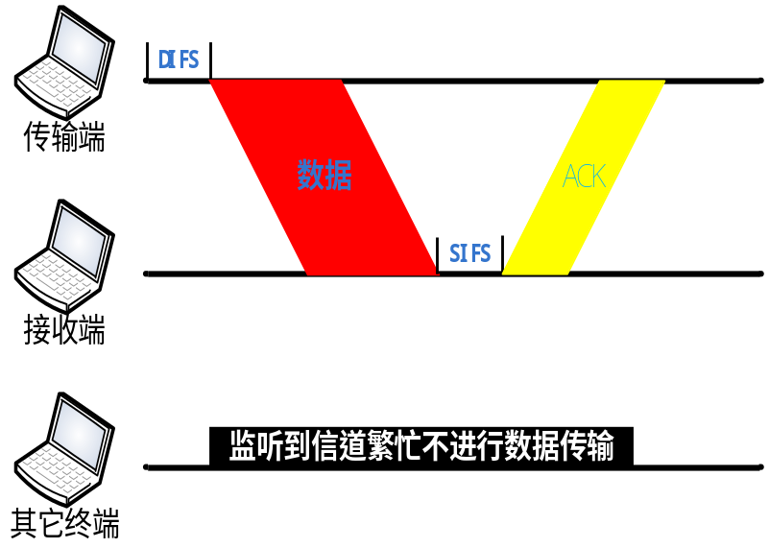
CSMA/CA：信道访问机制
传输端：
  空闲信道
    若等待DIFS后信道仍空闲，开始传输数据。
  繁忙信道
    随机退避
    若侦测到信道空闲，减少退避数值
    当退避时间结束后开始发送
    若没有收到ACK，增大退避间隔
接收端：
  接收到数据
    等待SIFS后发送ACK

Slide 21
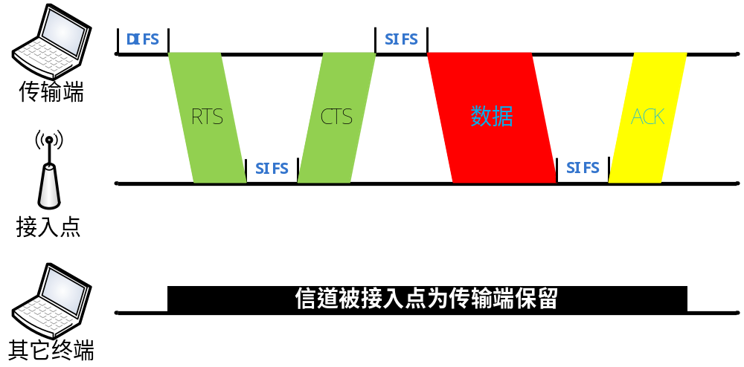
RTS和CTS机制：预留信道
为了避免冲突和“隐藏终端”，发送端可以请求预留信道而不是随机访问，通过RTS（Request to Send）和CTS（Clear to Send）实现。
发送端
  使用CSMA/CA向接入点发送RTS
接入点
  广播CTS
接收到CTS的用户
  RTS发送者发送数据
  其它用户延后其发送

Slide 22
RTS和CTS机制：预留信道（续）
虽然RTS可能会冲突，但由于RTS很短，冲突概率较小。但是同时会增加传输延时和降低信道利用率。
RTS和CTS机制适用于冲突发生概率较高的情境中，如无线网络用户每次都需传输较长数据帧时。
A
接入点
B
RTS(A)
RTS(B)
RTS冲突
RTS(A)
CTS(A)
CTS(A)
数据 (A)
延后时间
ACK(A)
ACK(A)

Slide 23
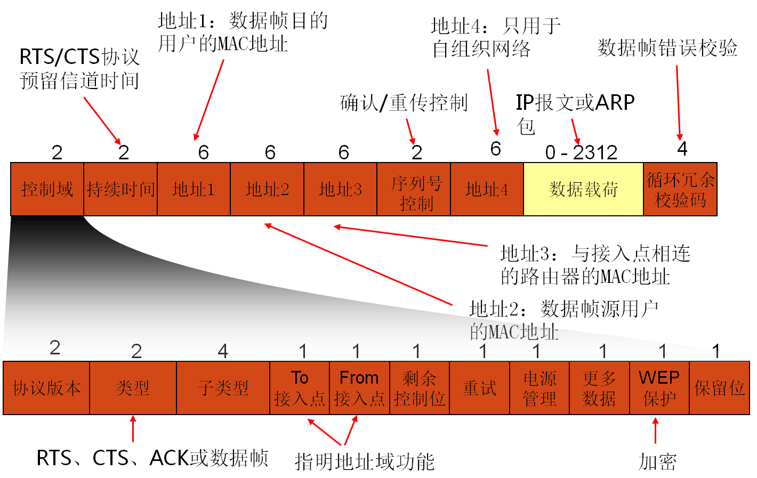
802.11数据帧结构

Slide 24
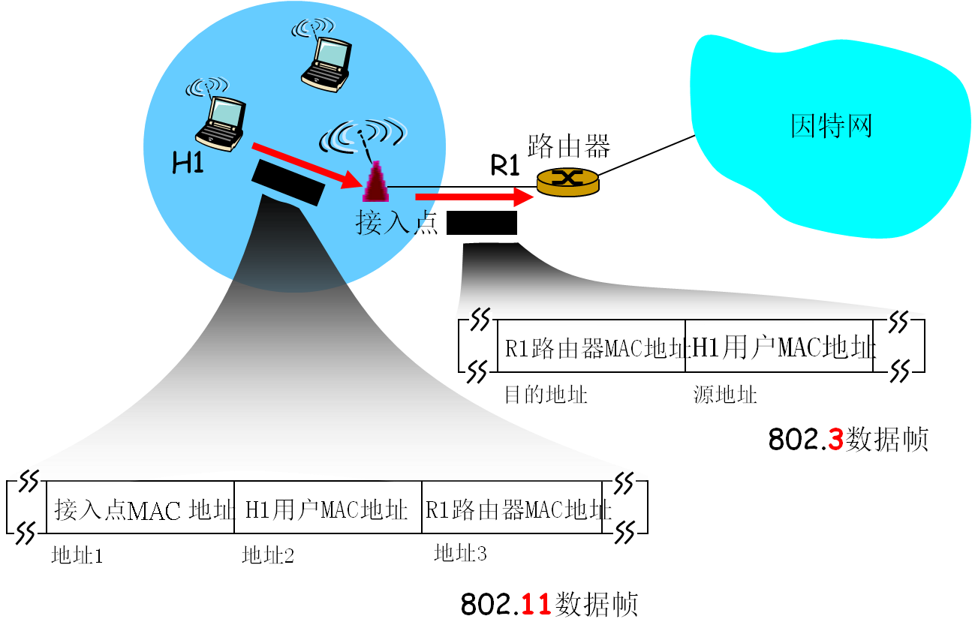
802.11数据帧结构（续）
三个地址域（地址1-3）在无线基本服务组和上层网络数据交换中起了至关重要的作用，用于802.11数据帧和以太网数据帧格式中地址域的转换。

Slide 25
7.3 WiMAX：无线城域网
WiMAX技术架构如何？物理层和数据链路层技术有哪些特点？
WiMAX（ Worldwide Interoperability for Microwave Access ）旨在为广阔区域内的无线网络用户提供高速无线数据传输业务，视线覆盖范围可达112.6千米，非视线覆盖范围可达40千米，带宽70Mbps，WiMAX技术的带宽足以取代传统的T1型和DSL型有线连接为企业或家庭提供互联网接入业务，可取代部分互联网有线骨干网络提供更人性化多样化的服务。与之对应的是一系列IEEE 802.11 协议。

Slide 26
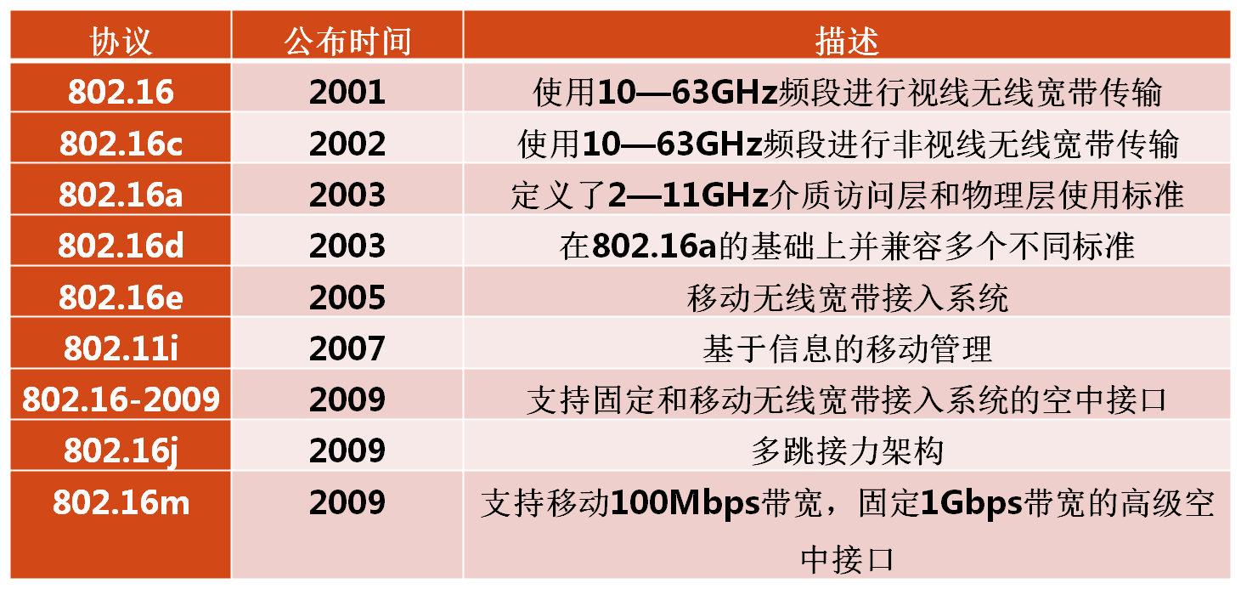
802.16的发展

Slide 27
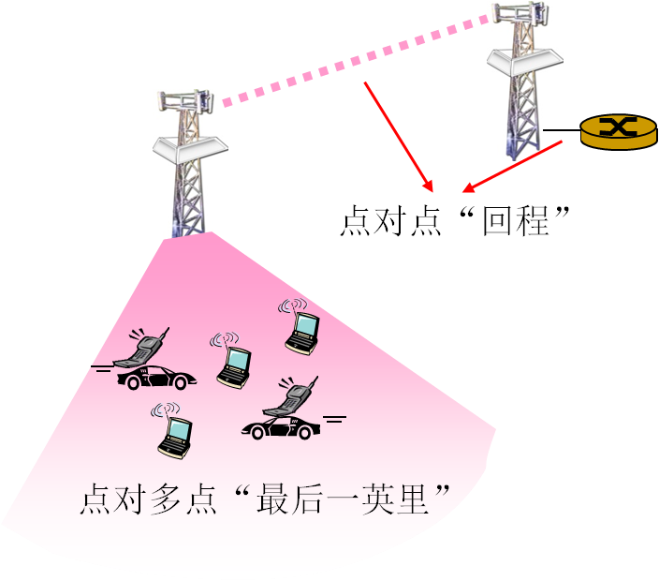
WiMAX架构
架构与802.11基站模式类似
  基站以点对多点连接为用户提供服务。这段被称为“最后一英里”（Last Mile）。
  基站之间或与上层网络以点对点连接（光纤、电缆、微波）相连。称为“回程”（Backhaul）。
频段
  10～66GHz（适合视线传输，作为回程连接载波）
  2～11GHz（适合非视线传输，用于最后一英里传输）

Slide 28
WiMAX介质访问控制协议
WiMAX介质访问控制包含了全双工信道传输、点到多点传输的可扩展性以及对QoS的支持等特征。
  全双工信道利用WiMAX的宽频特性提供更高效的宽带服务。
  可扩展性指单个WiMAX基站可为多个用户同时提供服务。
  QoS是针对不同用户的不同需求提供更优质的数据流服务。
时分多址转换（TDM，Time Division Multiplex）帧提供了对上述特征的支持。

Slide 29
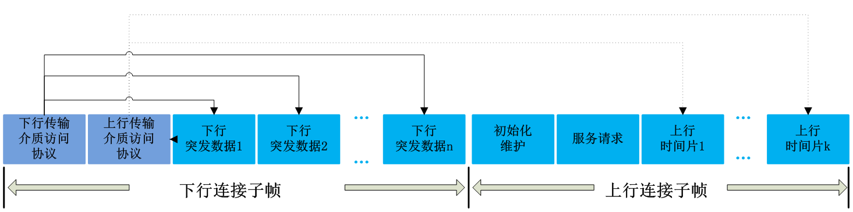
WiMAX介质访问控制协议（续）
传输帧
  访问协议规定了基站和用户交互的物理层参数（调制方式、编码方式、纠错参数），服务质量（QoS）
  基站向用户的下行连接子帧
  用户向基站的上行连接子帧
基站通过下行突发数据向用户传输数据
用户使用基站为自己预留的上行时间片与基站交互

Slide 30

7.4 展望：无线物联世界
无线宽带网络在网络互联中扮演了重要角色。
无线宽带技术可为家庭、校园/企业、城市甚至全球范围内的用户提供泛在的互联互通。
物联网所需的更广泛地互联互通势必缺少不了无线宽带的支持。

Slide 31
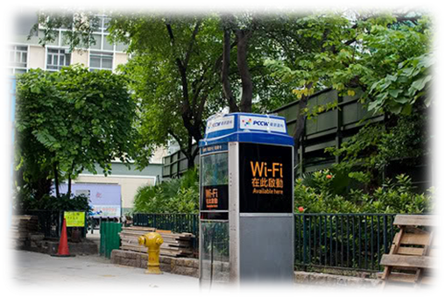

无线物联世界：Wi-Fi
Wi-Fi
WiMAX
香港电讯盈科（PCCW）在全港部署了WiFi热点
中国城市提出了“无线城市”的概念。WiFi是“最后一英里”传输的重要组成部分。
802.11n无线网卡工业上已经集成在电脑主板上，访问速度100Mbps。

Slide 32
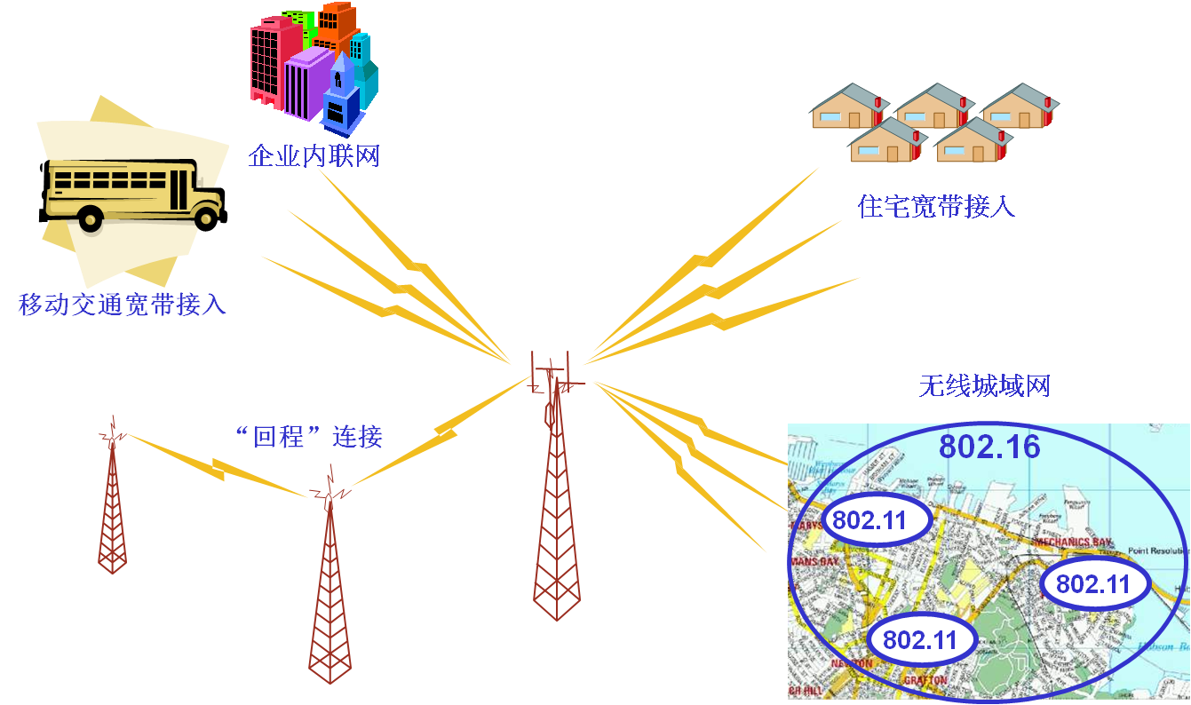
无线物联世界：WiMAX
Wi-Fi
WiMAX

Slide 33
本章小结
内容回顾
本章介绍了无线网络的分类及特点，并以Wi-Fi和WiMAX技术为例重点介绍了无线宽带网络协议802.11和802.16数据链路层数据帧结构和MAC层协议的特点和技术。
重点掌握
了解无线网络按覆盖范围的分类和宽带网络的标准。
重点理解802.11基站模式的架构。
重点掌握CSMA/CA的机制以及802.11不采用CSMA/CD的原因。
掌握RTS和CTS避免“隐藏终端”问题的机制。

Slide 34
本章小结
重点掌握（续）
了解802.11数据帧结构，重点掌握3个地址域的作用。
掌握802.16的架构，802.16介质访问控制的新特点。
理解802.16介质访问控制原理。

